Slide 1

Network Programming with Python
Chaiyasart Tapao

Slide 2
แนะนำ Network Programming
1. ทำไมต้อง Network Programming
2. ใช้งานอย่างไร
3. ตัวอย่างการใช้งาน

Slide 3
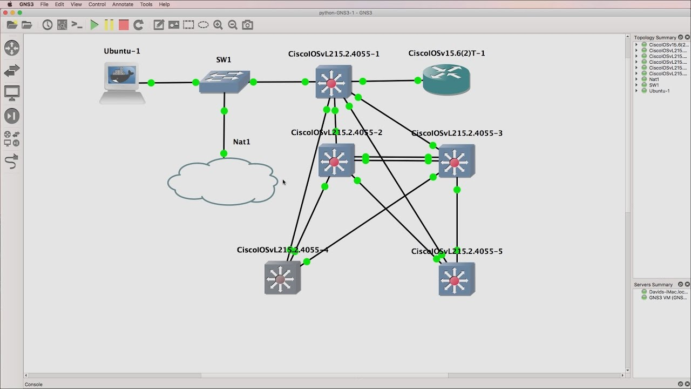
ทำไมต้อง Network Programming
อ้างอิง https://www.techtalkthai.com/6-reasons-why-network-engineer-should-be-able-to-code/

Slide 4
1. แนวโน้มของการทำ Network Automation กำลังมาแรง การทำ Network Automation นั้นกลายเป็นหนึ่งในเทรนด์ที่แพร่กระจายไปในแทบทุกแขนงของเทคโนโลยีสาย IT Infrastructure ไม่ว่าจะเป็นการทำระบบ Cloud, ระบบ Orchestration, ระบบ Container หรือแม้แต่การวางระบบเครือข่ายภายในองค์กรเองก็เริ่มต้องมีการทำ Network Automation ในบางส่วนกันบ้างแล้ว สาเหตุที่การทำ Network Automation ได้รับความนิยมเพิ่มขึ้นนั้น ก็เป็นเพราะว่าระบบ IT Infrastructure นับวันจะยิ่งมีการเติบโตอย่างรวดเร็ว และมีความซับซ้อนสูงขึ้นเรื่อยๆ ดังนั้นถ้าหากผู้ดูแลระบบเครือข่ายจะทำการปรับแต่งค่าต่างๆ แบบ Manual อยู่ตลอดเวลา นอกจากจะทำให้งานช้าแล้วโอกาสการเกิดความผิดพลาดก็จะสูงอีกด้วย ดังนั้นถ้าหากมีโอากสก็ควรทดลองทำ Script ขึ้นมาควบคุมการตั้งค่าต่างๆ ดูก็เป็นการเริ่มต้นที่ดีนั่นเอง
2. เตรียมรับมือกับ Software Defined Networking ต่อยอดจากการทำ Network Automation ไปถึงการทำ Software Defined Networking ที่จะเป็นอีกระดับที่ยิ่งทำให้เหล่าผู้ดูแลระบบหลีกเลี่ยงการเขียนโปรแกรมต่างๆ ไม่ได้ขึ้นไปอีก เพราะ Software Defined Networking นี้ไม่ได้จำกัดเฉพาะอุปกรณ์พื้นฐานอย่าง Switch และ Router แต่กลับครอบคลุมไปถึง Load Balancer, Application Delivery Controller, Firewall, IPS, Network Management และอื่นๆ อีกมากมาย โดยทั่วไปแล้วระบบ Software Defined Networking นั้นจะมี Software กลางสำหรับทำหน้าที่เป็น Controller อยู่แล้ว แต่ในการนำ Controller เหล่านั้นมาใช้ให้ได้ประสิทธิภาพสูงสุด ร่วมกับอุปกรณ์เครือข่ายต่างๆ ที่มีอยู่ การเขียน Script เพิ่มเติม หรือการพัฒนาโมดูลสำหรับเชื่อมต่อกับ API ของอุปกรณ์จาก Vendor รายต่างๆ ก็เป็นอีกงานที่สำคัญที่ผู้ดูแลระบบเครือข่ายจะหลีกเลี่ยงไม่ได้ในการปรับปรุงระบบเครือข่ายขององค์กรไปสู่การทำ Software Defined อย่างเต็มตัว

Slide 5
3. เตรียมเป็นส่วนหนึ่งของการทำ DevOps DevOps นั้นเป็นอีกหนึ่งแนวโน้มที่มาแรงมากขององค์กรที่ต้องการจะนำเทคโนโลยีทางด้าน IT เข้ามาเป็นส่วนหนึ่งของธุรกิจอย่างแท้จริง ด้วยการวางกระบวนการการพัฒนาระบบ Application ใดๆ ให้มีความรวดเร็วสูง, มีความผิดพลาดน้อย และมีความอัตโนมัติสูงสุด ดังนั้นถ้าหากระบบเครือข่ายเป็นส่วนเดียวที่ไม่สามารถผสานเข้ากับการทำ Automation ต่างๆ ได้แล้ว ระบบเครือข่ายก็จะกลายเป็นคอขวดของการทำ DevOps นั่นเองโดยทั่วไปแล้วการทำ DevOps ในปัจจุบันนี้ยังไม่ต้องอาศัยการเปลี่ยนแปลงเกี่ยวกับระบบเครือข่ายมากนัก แต่ในอนาคตที่จะเริ่มมีประเด็นทางด้านการควบคุมสิทธิ์การเชื่อมต่อเครือข่าย, ประเด็นทางด้านความปลอดภัย และอื่นๆ อีกมากมายเข้ามานั้น ทีม Network Engineer จะต้องเข้ามาเกี่ยวข้องด้วยอย่างหลีกเลี่ยงไม่ได้อย่างแน่นอน
4. อนาคตที่เปลี่ยนไปของระบบ Network Analyzer จากการมาของ Big Data Analytics Big Data Analytics ได้เข้ามามีบทบาททางด้าน IT Infrastructure มากขึ้นเรื่อยๆ ไม่ว่าจะเป็นการรวบรวมและวิเคราะห์ข้อมูลจากระบบเครือข่าย, Application, Log, Cloud และอื่นๆ อีกมากมายร่วมกัน เพื่อตรวจสอบการทำงานของระบบต่างๆ, วิเคราะห์ปัญหา, เตรียมวางแผนขยายระบบ, ตรวจสอบการโจมตีต่างๆ รวมไปถึงการต่อยอดด้วยการทำ Machine Learning เพื่อค้นหา Trend และตรวจสอบสิ่งผิดปกติที่เกิดขึ้นได้โดยอัตโนมัติ เป็นที่ค่อนข้างจะแน่นอนแล้วว่า Big Data Analytics จะเข้ามามีบทบาทเป็นอย่างมากในวงการ Network และ Security ดังนั้นเหล่าผู้ดูแลทั้งสองสายนั้นก็จะหลีกเลี่ยงการเขียนโปรแกรมไม่ได้อีกต่อไป ไม่ว่าจะเป็นการเขียนโค้ดเพื่อตรวจสอบและวิเคราะห์ข้อมูล, สร้าง Visualization Dashboard หรือแม้แต่การทำ Machine Learning ก็ตาม

Slide 6
5. Internet of Things ที่กำลังมา จะไม่สำเร็จรูปอย่างที่คุ้นเคยกันอีกต่อไป Internet of Things หรือ IoT นั้นเป็นเทคโนโลยีที่เริ่มต้นมาโดยไม่มีมาตรฐาน และถึงแม้ต่อไปจะเริ่มมีการวางมาตรฐาน แต่ละค่ายเองก็คงมีแนวคิดที่แตกต่างกัน และคงต้องใช้เวลาอีกระยะใหญ่ๆ กว่าผู้ผลิตทั้งโลกจะหันไปในทิศทางเดียวกัน ดังนั้นหนทางเดียวที่ IoT จะเดินหน้าต่อไปในช่วงระยะเวลานี้ได้ก็คือการทำ Customization ทั้งนี้เหล่า Network Engineer เองก็ไม่สามารถหนีแนวโน้มของ IoT นี้ได้อย่างแน่นอน และก็จะต้องเข้าไปมีส่วนเกี่ยวข้องในโครงการเหล่านี้ไม่ทางใดก็ทางหนึ่ง โดยเฉพาะเหล่าอุปกรณ์ IoT Gateway ที่น่าจะต้องตกมาเป็นหน้าที่ของ Network Engineer เต็มๆ และการทำให้ IoT Gateway นั้นรับข้อมูลจาก IoT Sensor ต่างๆ จากผู้ผลิตให้ได้หลากหลาย ก็คงต้องอาศัยความสามารถในการเขียนโปรแกรมหรือเขียน Script เช่นกัน
6. เปิดโอกาสทางการงานใหม่ๆ ให้กับตัวเอง นอกจากจะต่อยอดวิชาชีพทางสาย Network แล้ว การหัดเขียนโปรแกรมให้เป็นนั้นจะยังช่วยเปิดโอกาสใหม่ๆ ให้กับแต่ละคนค่อนข้างมาก ไม่ว่าจะเป็นการผันตัวไปทำ Business Intelligence และ Data Analytics หรือการพัฒนา Software เฉพาะทางต่างๆ หรือแม้แต่การร่วมงานกับ Vendor ทั้งผู้ผลิตชาวไทยและชาวต่างชาติโดยตรง อีกสิ่งหนึ่งที่ควรคำนึงเอาไว้ก็คือ โลกของเราถัดจากนี้ไปจะเป็นยุคของการเขียนโปรแกรม ที่แม้แต่ในหลายๆ ประเทศเองก็เริ่มมีแนวโน้มจะบังคับให้การเขียนโปรแกรมกลายเป็นหลักสูตรพื้นฐานสำหรับเด็กประถมหรือมัธยมแล้ว ในขณะที่โลกของการทำงานเองผู้คนจากทุกสายก็กำลังเตรียมเข้าสู่การเขียนโปรแกรมเพื่อการทำ Data Analytics สำหรับใช้ในสายงานตัวเอง ดังนั้นในฐานะของบุคลากรสาย IT การเขียนโปรแกรมให้เป็นก็คงเป็นเรื่องที่หลีกเลี่ยงไม่ได้อีกต่อไปแล้ว

Slide 7

ใช้งานอย่างไร

Slide 8








Support All Brand(ssh,telnet,web)

Slide 9
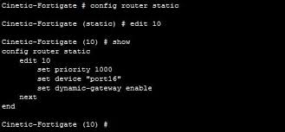
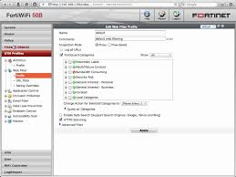
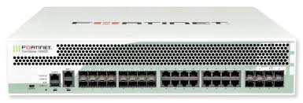
Flow Dev

Slide 10
ตัวอย่างการใช้งาน
ใช้ลดเวลาในการ config อุปกรณ์
ใช้ในการ รวบรวม config ทุกอุปกรณ์ และยังสามารถ ทำการเปรียบเทียบค่า config ที่เปลื่อนไป สามารถทำเป็น version ได้
ทำ Network Automation กรณีที่ต้องการ กำหนด ค่า อัตโนมัติ ให้อุปกรณ์ เช่น ACL,Vlan,Restore config
ดึงข้อมูลบางอย่างนอกเหนือจาก Snmp มาแสดงผลหรือเอามาใช้งานด้านอื่นๆ เช่น Get mac address per port,debug log, diagnose
Run Test device จำนวนมากๆ พร้อมกัน
อื่นๆ

Slide 12
Programming python basic

Slide 13
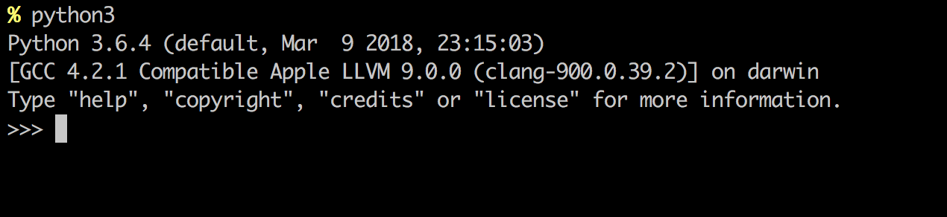
รูปแบบการใช้งาน - เครื่องมือ
คำสั่ง ตรวจสอบว่าเครื่องติดตั้ง python ยัง
$sell#> python3

Slide 14
ติดตั้ง python
windows: https://bit.ly/2pTlpRq
mac: https://bit.ly/2HnnTMu
pip install : https://bit.ly/2kteIjE

Slide 15
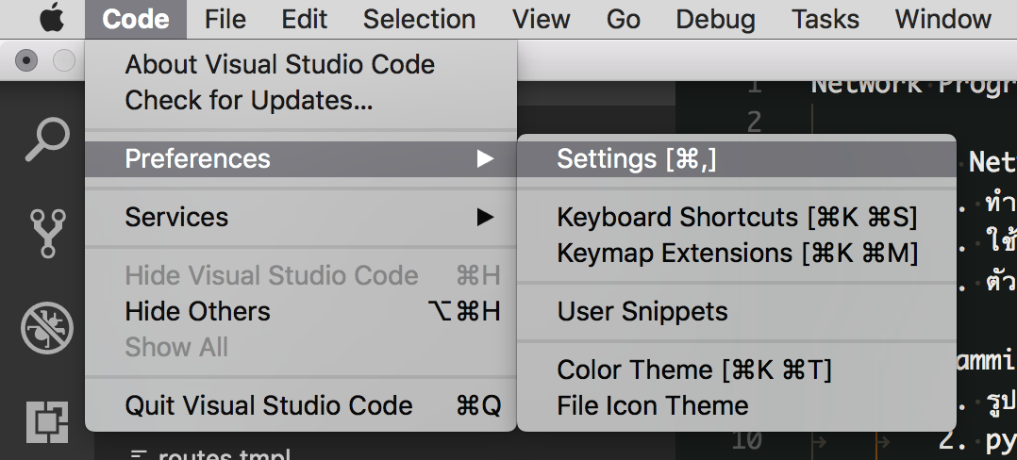
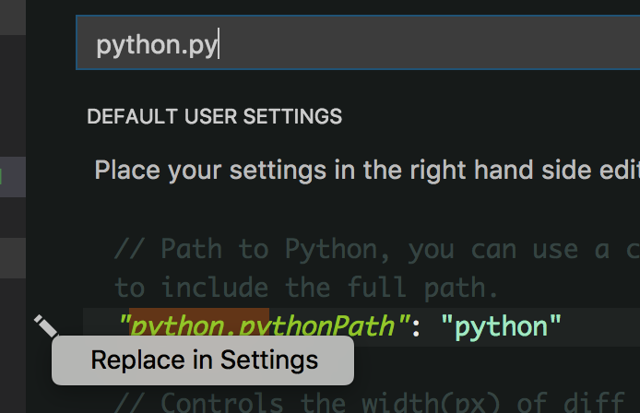
เครื่องมือ vscode+python
install+config : https://bit.ly/2f3V0bF
edit to path python3

Slide 16
ติดตั้ง packages
pip3 install textfsm RoboBrowser tftpy paramiko numpy matplotlib

Slide 17
Python Syntax
https://bit.ly/2GSPzYC
First Python Program
$ python
Python 3.3.2 (default, Dec 10 2013, 11:35:01)
[GCC 4.6.3] on Linux
Type "help", "copyright", "credits", or "license" for more information.
>>>
On Windows:
Python 3.4.3 (v3.4.3:9b73f1c3e601, Feb 24 2015, 22:43:06) [MSC v.1600 32 bit (Intel)] on win32
Type "copyright", "credits" or "license()" for more information.
>>>
>>> print ("Hello, Python!")
Hello, Python!

Slide 18
Script Mode Programming
test.py
print ("Hello, Python!")
On Linux
$ python test.py
Hello, Python!
On Windows
C:\Python34>Python test.py
Hello, Python!
modified test.py
#!/usr/bin/python3
print ("Hello, Python!”)
$ chmod +x test.py # This is to make file executable
$./test.py
Hello, Python!
Python Identifiers
A Python identifier is a name used to identify a variable, function, class, module or other object. An identifier starts
with a letter A to Z or a to z or an underscore (_) followed by zero or more letters, underscores and digits (0 to 9).
Python does not allow punctuation characters such as @, $, and % within identifiers. Python is a case sensitive
programming language. Thus, Manpower and manpower are two different identifiers in Python.
Here are naming conventions for Python identifiers −
Class names start with an uppercase letter. All other identifiers start with a lowercase letter.
Starting an identifier with a single leading underscore indicates that the identifier is private.
Starting an identifier with two leading underscores indicates a strong private identifier.
If the identifier also ends with two trailing underscores, the identifier is a language-defined special name.

Slide 19
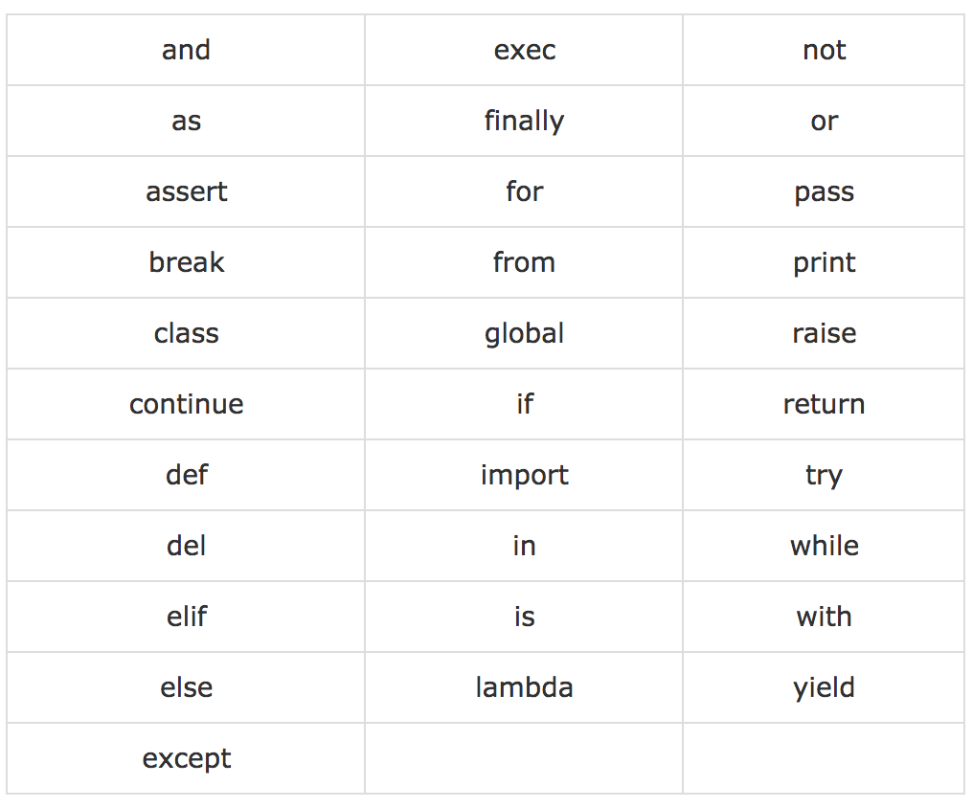
Reserved Words
The following list shows the Python keywords. These are reserved words and
you cannot use them as constants or variables or any other identifier names.
All the Python keywords contain lowercase letters only.

Slide 20
Lines and Indentation
if expression :
suite
elif expression :
suite
else :
suite
////////////////////////////
#!/usr/bin/python3
import sys
try:
# open file stream
file = open(file_name, "w")
except IOError:
print ("There was an error writing to", file_name)
sys.exit()
print ("Enter '", file_finish,)
print "' When finished"
while file_text != file_finish:
file_text = raw_input("Enter text: ")
if file_text == file_finish:
# close the file
file.close
break
file.write(file_text)
file.write("\n")
file.close()
file_name = input("Enter filename: ")
if len(file_name) == 0:
print ("Next time please enter something")
sys.exit()
try:
file = open(file_name, "r")
except IOError:
print ("There was an error reading file")
sys.exit()
file_text = file.read()
file.close()
print (file_text)

Slide 21
Multi-Line Statements
paragraph = """This is a paragraph. It is
made up of multiple lines and sentences.””"
Python 3 - Functions
#!/usr/bin/python3
# Function definition is here
def printme( str ):
"This prints a passed string into this function"
print (str)
return
# Now you can call printme function
printme("This is first call to the user defined function!")
printme("Again second call to the same function”)
#####################################################
#!/usr/bin/python3
# Function definition is here
def printinfo( arg1, *vartuple ):
"This prints a variable passed arguments"
print ("Output is: ")
print (arg1)
for var in vartuple:
print (var)
return
# Now you can call printinfo function
printinfo( 10 )
printinfo( 70, 60, 50 )
Python 3 - Modules
#!/usr/bin/python3
# Import module support
import support
# Now you can call defined function that module as follows
support.print_func("Zara")

Slide 22
Lab
ลองสร้าง file_config
ลองใช้ Modules (csv,textxfsm)

Slide 23
make file .conf(lab11.py)
#!/usr/bin/env python3.6
conf = '''edit "{name}"
set vdom "root"
set ip {ip}
set allowaccess ping https ssh http fgfm
set type physical
set role lan
next'''
for x in range(0, 3):
print(conf.format(name=('port%s' % x), ip=('192.168.%s.254 255.255.255.0' % x)))

Slide 24
csv(lab12.py)
import csv
with open('test.csv', newline='') as f:
reader = csv.reader(f)
for row in reader:
print(row)

Slide 25
csv+makeconfig(lab13.py)
import csv
conf = '''edit "{name}"
set vdom "root"
set ip {ip}
set allowaccess ping https ssh http fgfm
set type physical
set role lan
next'''
with open('fgt_int.csv', newline='') as f:
reader = csv.reader(f)
for row in reader:
print(conf.format(name=('%s' % row[0]), ip=(
'%s' % row[1])))

Slide 26
อ้างอิง(csv)
https://docs.python.org/3/library/csv.html
https://pymotw.com/2/csv/

Slide 27
Fortigate passing config (.conf file)(code lab2.py)
#!/usr/local/bin/python3.6
import textfsm
import sys
# Open the template file, and initialise a new TextFSM object with it.
template_file = sys.argv[1]
fsm = textfsm.TextFSM(open(template_file))
# Read stdin until EOF, then pass this to the FSM for parsing.
input_data = sys.stdin.read()
fsm_results = fsm.ParseText(input_data)
# print('Header:')
print(fsm.header)
for row in fsm_results:
print(row)
#print('%s %s' % (row[2], row[3]))

Slide 28
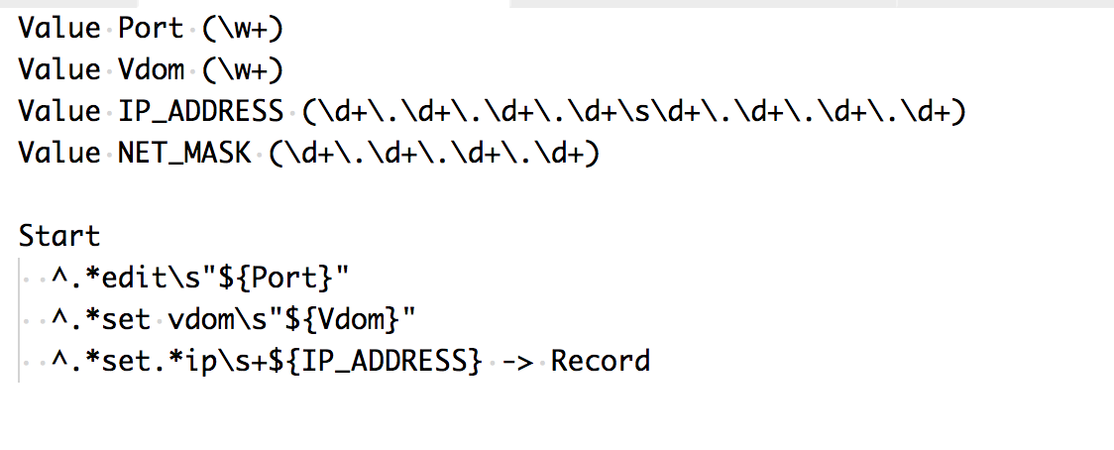
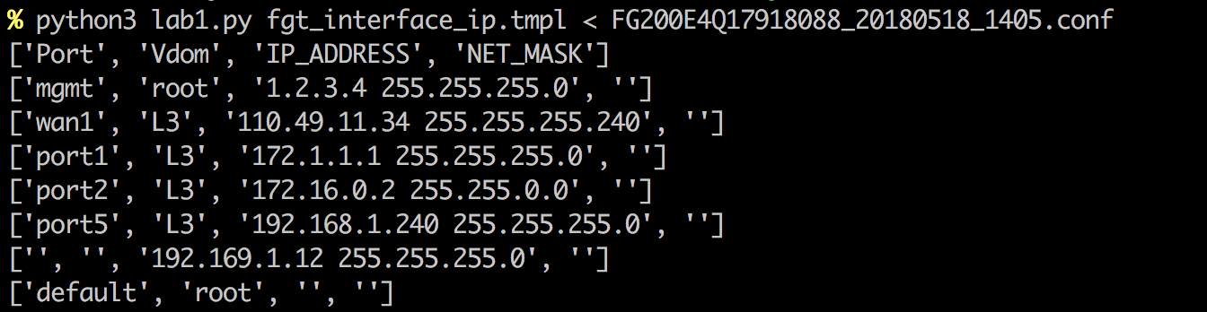
use & output

Slide 29
อ้างอิง(textfsm+regxp)
https://github.com/google/textfsm/wiki/Code-Lab
https://codingpackets.com/blog/textfsm-getting-started/
https://github.com/networktocode/ntc-templates
https://pynet.twb-tech.com/blog/python/textfsm.html
http://jedelman.com/home/creating-templates-for-textfsm-and-ntc_show_command/
https://devahoy.com/posts/regular-expressions-101/

Slide 30
make config+textfsm(lab15.py)
#!/usr/local/bin/python3.6
import textfsm
import sys
conf = '''edit "{name}"
set vdom "root"
set ip {ip}
set allowaccess ping https ssh http fgfm
set type physical
set role lan
next'''
# Open the template file, and initialise a new TextFSM object with it.
template_file = sys.argv[1]
fsm = textfsm.TextFSM(open(template_file))
# Read stdin until EOF, then pass this to the FSM for parsing.
input_data = sys.stdin.read()
fsm_results = fsm.ParseText(input_data)
for row in fsm_results:
if row[0] == "mgmt":
row[0] = "Lan"
# elif row[0] == "default":
# break
# print(row)
print(conf.format(name=('%s' % row[0]), ip=(
'%s' % row[2])))

Slide 31
ลองดู
สร้าง Template textfsm
ดึงข้อมูล interface fortigate 60d ไป แก้ ไขfortigate 100D
แสดง ข้อมูล ​​virtual IP
show ข้อมูล vlan ใน switch ALC,Aruba
อื่นๆ

Slide 32
ตัวอย่างการใช้งาน
/exp/*.py

Slide 34
Network Programming
1. Basic codeing (ping,traceroute,etc)
2. การเรียกใช้งาน API สำเร็จรูป
3. เรียกใช้ผ่าน telnet,ssh
3.1 ตัวอย่างการส่งผ่าน/ดึงข้อมูล CLI (fortigate,aruba,Alc,etc)
4. เรียกใช้ผ่าน Webbase
4.1 ตัวอย่างการส่งผ่าน/ดึงข้อมูล Webbase (fortigate,aruba,Alc,etc)
5. เรียกใช้ผ่าน RestFul
5.1 ตัวอย่างการเรียก PUT,GET,POST,Delete
5.2
6. การบ้าน

Slide 35
python call command local(lab16.py,lab17.py)
#!/usr/local/bin/python3.6
import subprocess
ipaddr = "8.8.8.8"
#result = subprocess.call("ping -c 3 www.google.com", shell=True)
result = subprocess.check_output(
"ping -c 3 %s" % ipaddr, shell=True)
# print(type(result))
print(result.decode(“utf-8"))
#!/usr/local/bin/python3.6
import subprocess
# result = subprocess.call(['df', '-h'])
p = subprocess.Popen(["traceroute", "8.8.8.8"], stdout=subprocess.PIPE)
print(p.communicate())

Slide 36
ping+textfsm(lab18.py)
#!/usr/local/bin/python3.6
import subprocess
import textfsm
ipaddr = "8.8.8.8"
result = subprocess.check_output(
"ping -c 3 %s" % ipaddr, shell=True)
fsm = textfsm.TextFSM(open("averageOfping.tmpl"))
fsm_results = fsm.ParseText(result.decode())
average = 0
print(fsm_results)
print(type(fsm_results))
for row in fsm_results:
# print(row)
average += float(row[0])
print("ค่าเฉลี่ย: %s ms" % str(round((average % len(fsm_results)), 3)))

Slide 37
การเรียกใช้งาน API สำเร็จรูป
tftpy paramiko RoboBrowser

Slide 38
tftpy
import tftpy
server = tftpy.TftpServer('.')
server.listen('0.0.0.0', 69)
####################################
import tftpy
client = tftpy.TftpClient('tftp.digitaltorque.ca', 69)
client.download('remote_filename', 'local_filename')

Slide 39
paramiko http://docs.paramiko.org/en/2.4/
#!/usr/local/bin/python3.6
import paramiko
import time
import re
ip = ‘192.168.2.245’
user = 'admin'
passwd = '1234'
client = paramiko.SSHClient() # Open the session
client.set_missing_host_key_policy(paramiko.AutoAddPolicy())
client.connect(ip, username=user, password=passwd)
stdin, stdout, stderr = client.exec_command('show full-configuration\n')
with open('backup.tmp', 'w') as backup_tmp:
for line in stdout:
backup_tmp.write(line)
with open('backup.tmp', 'r') as f:
content = f.read()
content_new = re.sub('^.*--More--\s+\n',
r'', content, flags=re.M)
with open('backup.conf', 'w') as backup:
backup.write(content_new)
print(content_new)
client.close()

Slide 40
send config by ssh(lab20.py)
import paramiko
import time
import csv
ip = ‘192.168.2.245’
user = 'admin'
passwd = '1234'
session = paramiko.SSHClient() # Open the session
session.set_missing_host_key_policy(paramiko.AutoAddPolicy())
session.connect(ip, username=user, password=passwd)
connection = session.invoke_shell()
connection.send("config firewall address\n\n\n")
time.sleep(1)
with open("addr.csv", newline='') as f:
reader = csv.reader(f)
for row in reader:
connection.send("edit ts_%s\n\n\n" % row[0])
connection.send("set subnet %s\n\n\n" % row[1])
connection.send("next\n\n\n")
connection.send(“end\n\n\n")

Slide 42
“ต่อภาค2”
“web $ restful”
–xpop.it

Slide 43
selenium-python
http://selenium-python.readthedocs.io/
https://www.youtube.com/watch?v=zRrubJ13I8s

Slide 44
Fortigate Api(restful)
https://saixiii.com/what-is-restful/
https://github.com/fortinet-solutions-cse/fortiosapi

Slide 45
git clone https://github.com/openstack/networking-fortinet.git
cd fortiosapi
python3 setup.py install
edit examples/testlogin.py(username password)

